Slide 1
ASAP UI/UX 시나리오
Ver 1.1
작성자 | 이선호
최초 작성일 | 2025. 06. 01
수정일 | 2025. 06. 14

Slide 2
개정 이력
버전 | 작성일 | 변경 내용 | 작성자 | 비고
1.0 | 2025. 06. 01 | - 화면 기획서 최초 작성 | 이선호
1.1 | 2025. 06. 14 | 사용자 페이지 민원 작성 페이지 수정사항 반영 | 정구연

Slide 3
메뉴 구성도(Menu Tree)
입주민 전용
관리원 전용
공지사항
민원 관리
가구원 관리
민원 관리
공지사항 관리
공지 목록
민원 목록
가구원 목록
민원 목록
공지 목록
공지 상세
민원 작성
가구원 추가
민원 내보내기
공지 작성
민원 상세
가구원 수정/삭제
민원 상세
공지 상세
| 3 |

Slide 4
User 관리 정책
입주민 VS 관리원
구분 | 정의 | 권한 | 비고
입주민 | 금광 아파트에 입주한 입주민 | 공지사항 조회 민원 작성 민원 조회 | 작성한 민원은 조회 가능 공지사항 작성 불가
관리원 | 금광 아파트에 입주한 입주민들을 관리하는 관리원, 관리 사무소에서 근무 | 가구원 추가/수정/삭제 공지사항 추가/수정/삭제 민원 조회 | 작성한 공지는 조회 가능 민원은 작성 불가

Slide 5
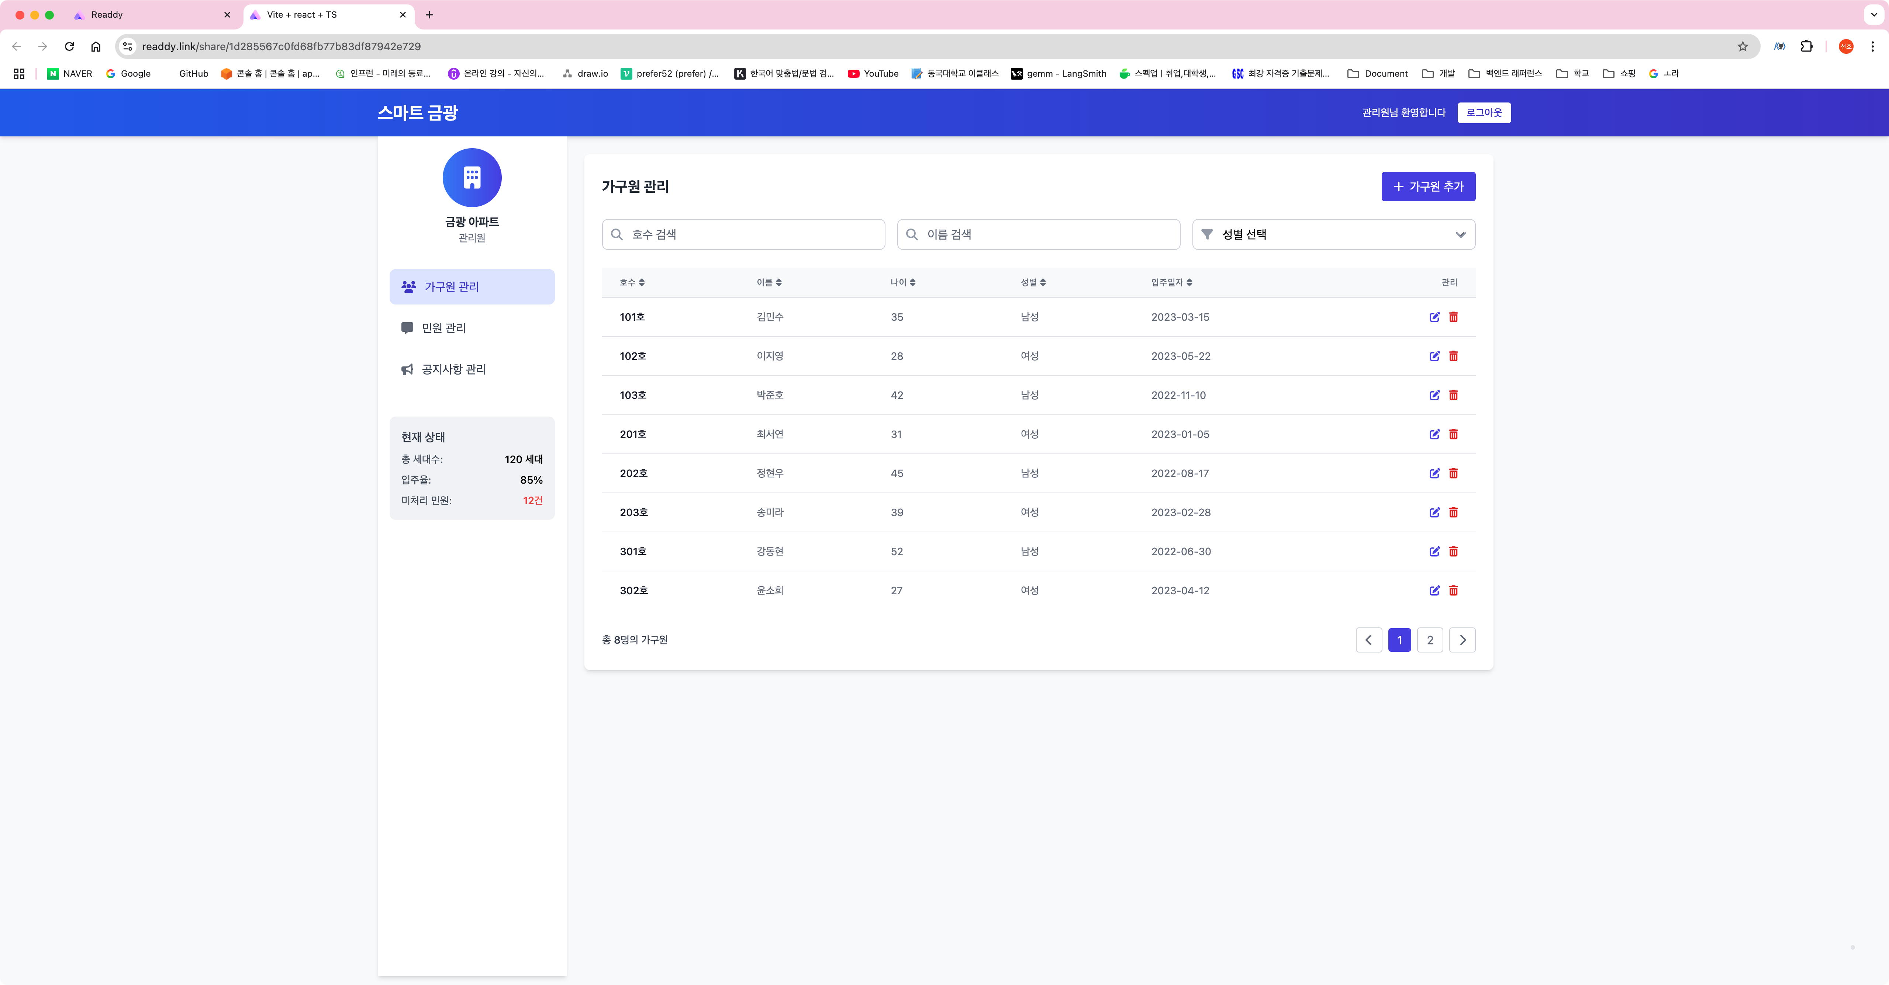
가구원 관리 화면(가구원 목록)
ASAO UI/UX 시나리오
관리원 인터페이스 -> 가구원 관리
1.1
1
Description
1 | 현재 접속한 관리원의 이름
2 | 호수, 이름, 성별에 맞는 가구원 필터링
3 | 금광 아파트의 입주민 가구원 추가 버튼
4 | 현재 금광 아파트에 입주한 가구원들의 목록
5 | 대시보드에 등록된 가구원의 추가 및 삭제 버튼
6 | 다른 가구원을 볼 수 있는 페이지 이동 버튼
7 | 가구원 관리, 민원 관리, 공지 사항 관리 카테고리로 이동할 수 있는 탭 버튼
8 | 현재 입주한 세대수와 입주율, 처리하지 못한 민원의 비율을 나타내는 상태 박스
2
3
7
4
5
8
6

Slide 6
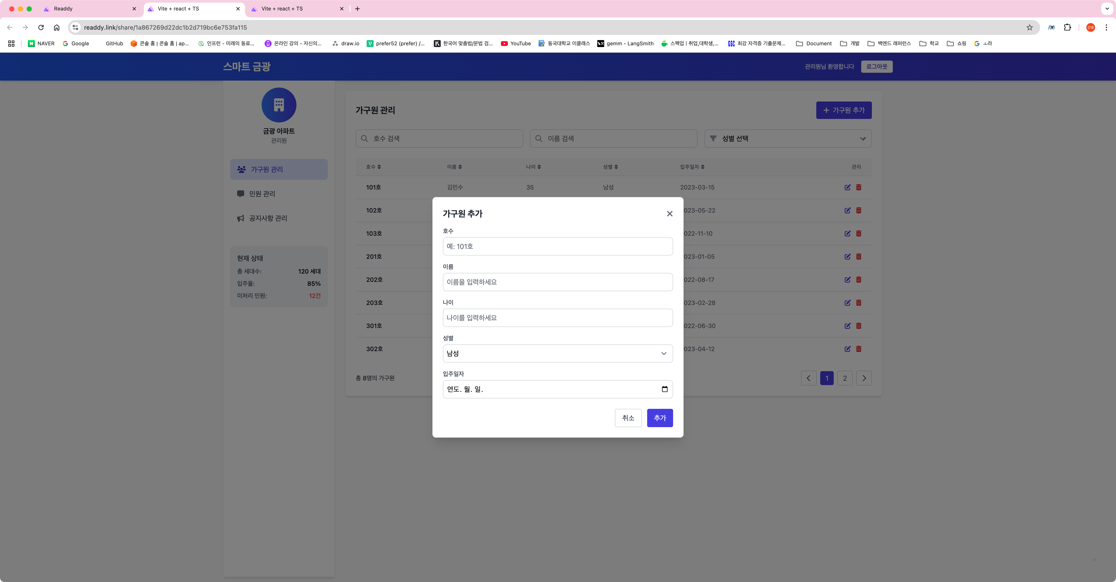
가구원 관리 화면(가구원 추가)
ASAO UI/UX 시나리오
관리원 인터페이스 -> 가구원 관리 -> 가구원 추가
1.1
Description
1 | 입주한 가구원의 호수를 입력하는 텍스트 박스
2 | 입주한 가구원의 이름을 입력하는 텍스트 박스
3 | 입주한 가구원의 나이를 입력하는 텍스트 박스
4 | 입주한 가구원의 성별을 입력하는 텍스트 박스
5 | 가구원이 입주한 연월일을 선택하는 캘린더
6 | 추가 버튼을 누를경우 입력한 정보를 기반으로 가구원 정보 추가, 취소를 누를 경우 미저장
1
2
3
4
5
6

Slide 7
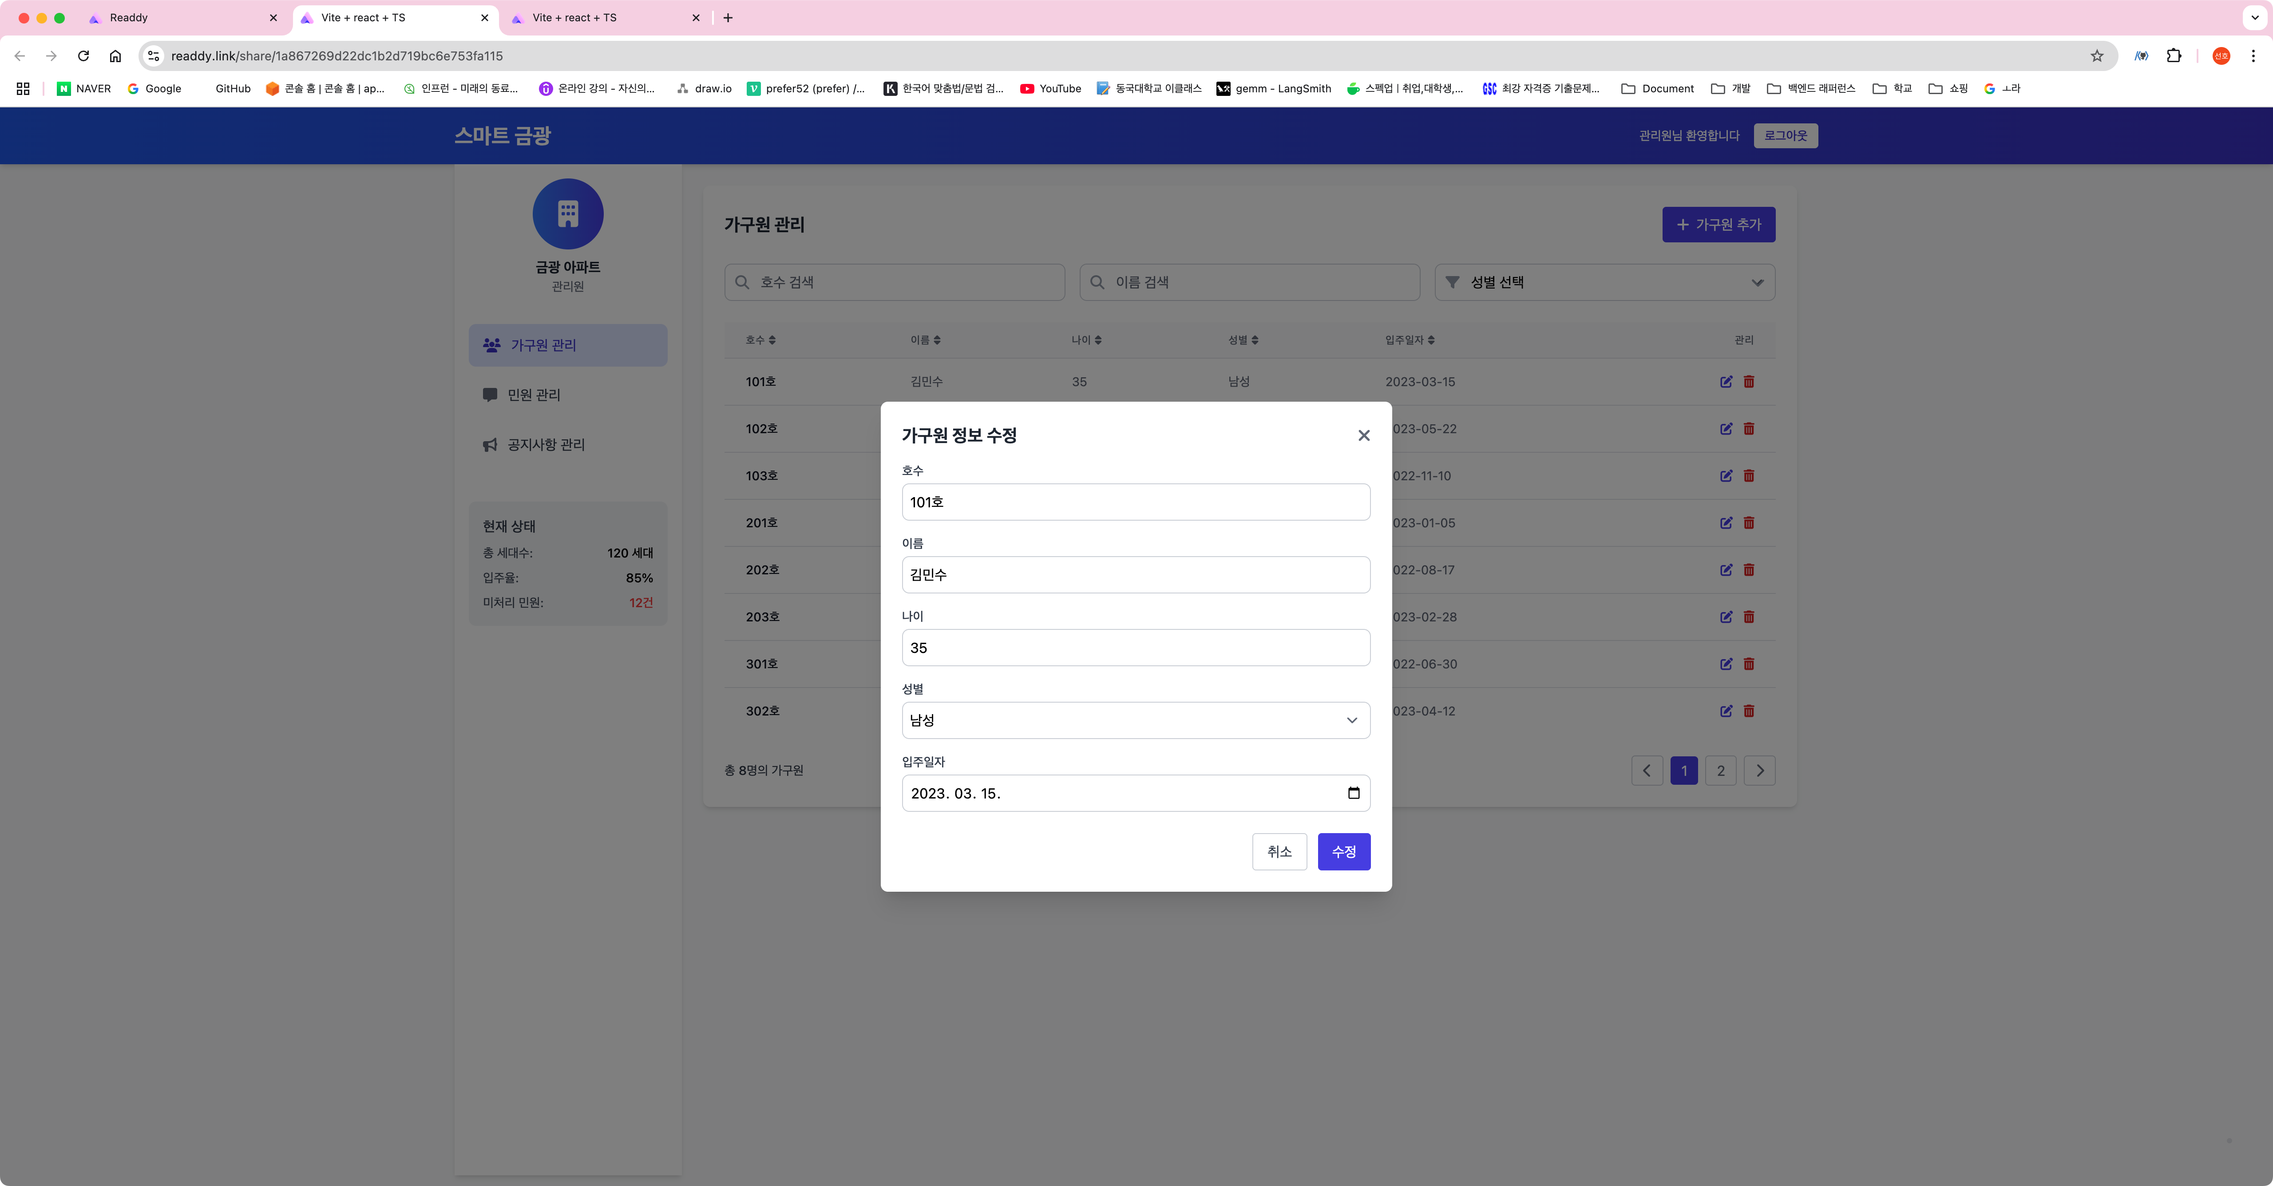
가구원 관리 화면(가구원 수정)
ASAO UI/UX 시나리오
관리원 인터페이스 -> 가구원 관리 -> 가구원 수정(연필모양 버튼)
1.1
Description
1 | 입주한 가구원의 호수를 수정하는 텍스트 박스
2 | 입주한 가구원의 이름을 수정하는 텍스트 박스
3 | 입주한 가구원의 나이를 수정하는 텍스트 박스
4 | 입주한 가구원의 성별을 수정하는 텍스트 박스
5 | 가구원이 입주한 연월일을 수정하는 캘린더
6 | 수정 버튼을 누를경우 입력한 정보를 기반으로 가구원 정보 수정, 취소를 누를 경우 기존 정보 유지
1
2
3
4
5
6

Slide 8
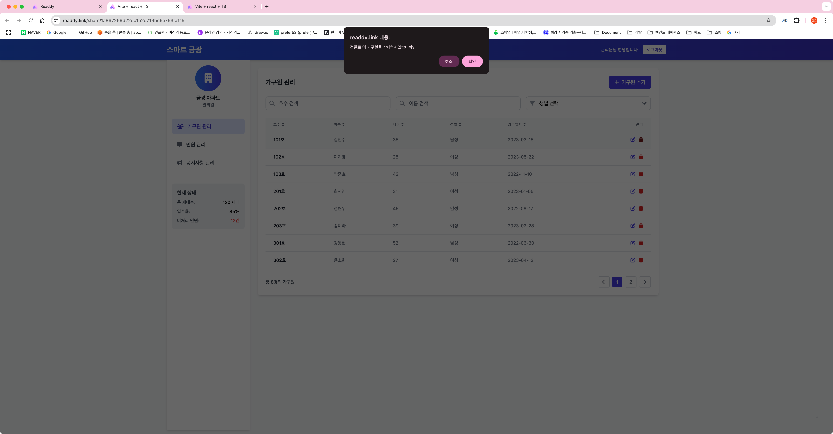
가구원 관리 화면(가구원 삭제)
ASAO UI/UX 시나리오
관리원 인터페이스 -> 가구원 관리 -> 가구원 삭제(빨간색 쓰레기통)
1.1
Description
1 | 가구원 삭제 버튼을 누를 경우 나오는 선택창. 확인을 누를 경우 가구원 삭제
1

Slide 9
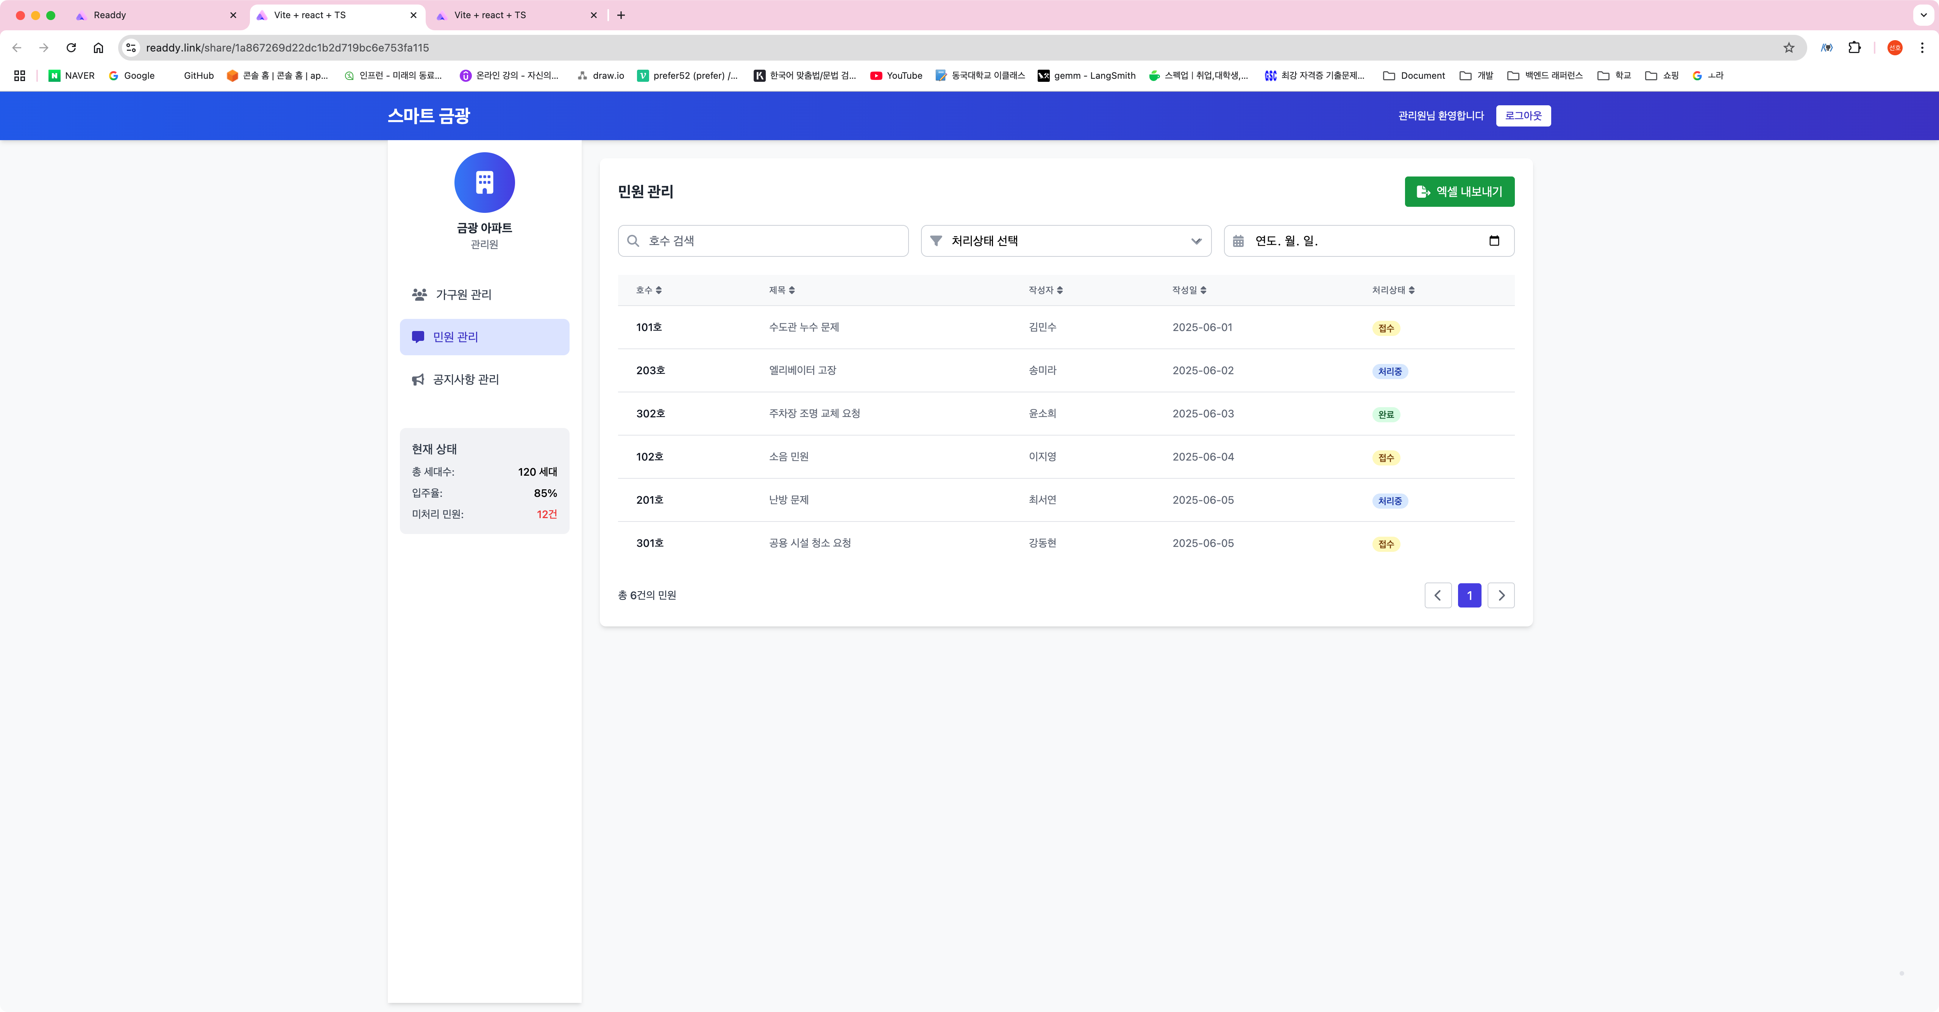
민원 관리 화면(민원 목록)
ASAO UI/UX 시나리오
관리원 인터페이스 -> 민원 관리
1.1
Description
1 | 현재 등록된 민원들을 csv 형식의 엑셀 파일로 내보내는 버튼
2 | 호수, 민원 처리 상태, 민원 작성 연/월/일을 바탕으로 필터링
3 | 현재 등록된 민원들의 목록, 접수 -> 처리중 -> 완료로 상태가 변경
4 | 다음 민원들의 목록을 볼 수 있는 페이지 이동 버튼
2
1
3
4

Slide 10
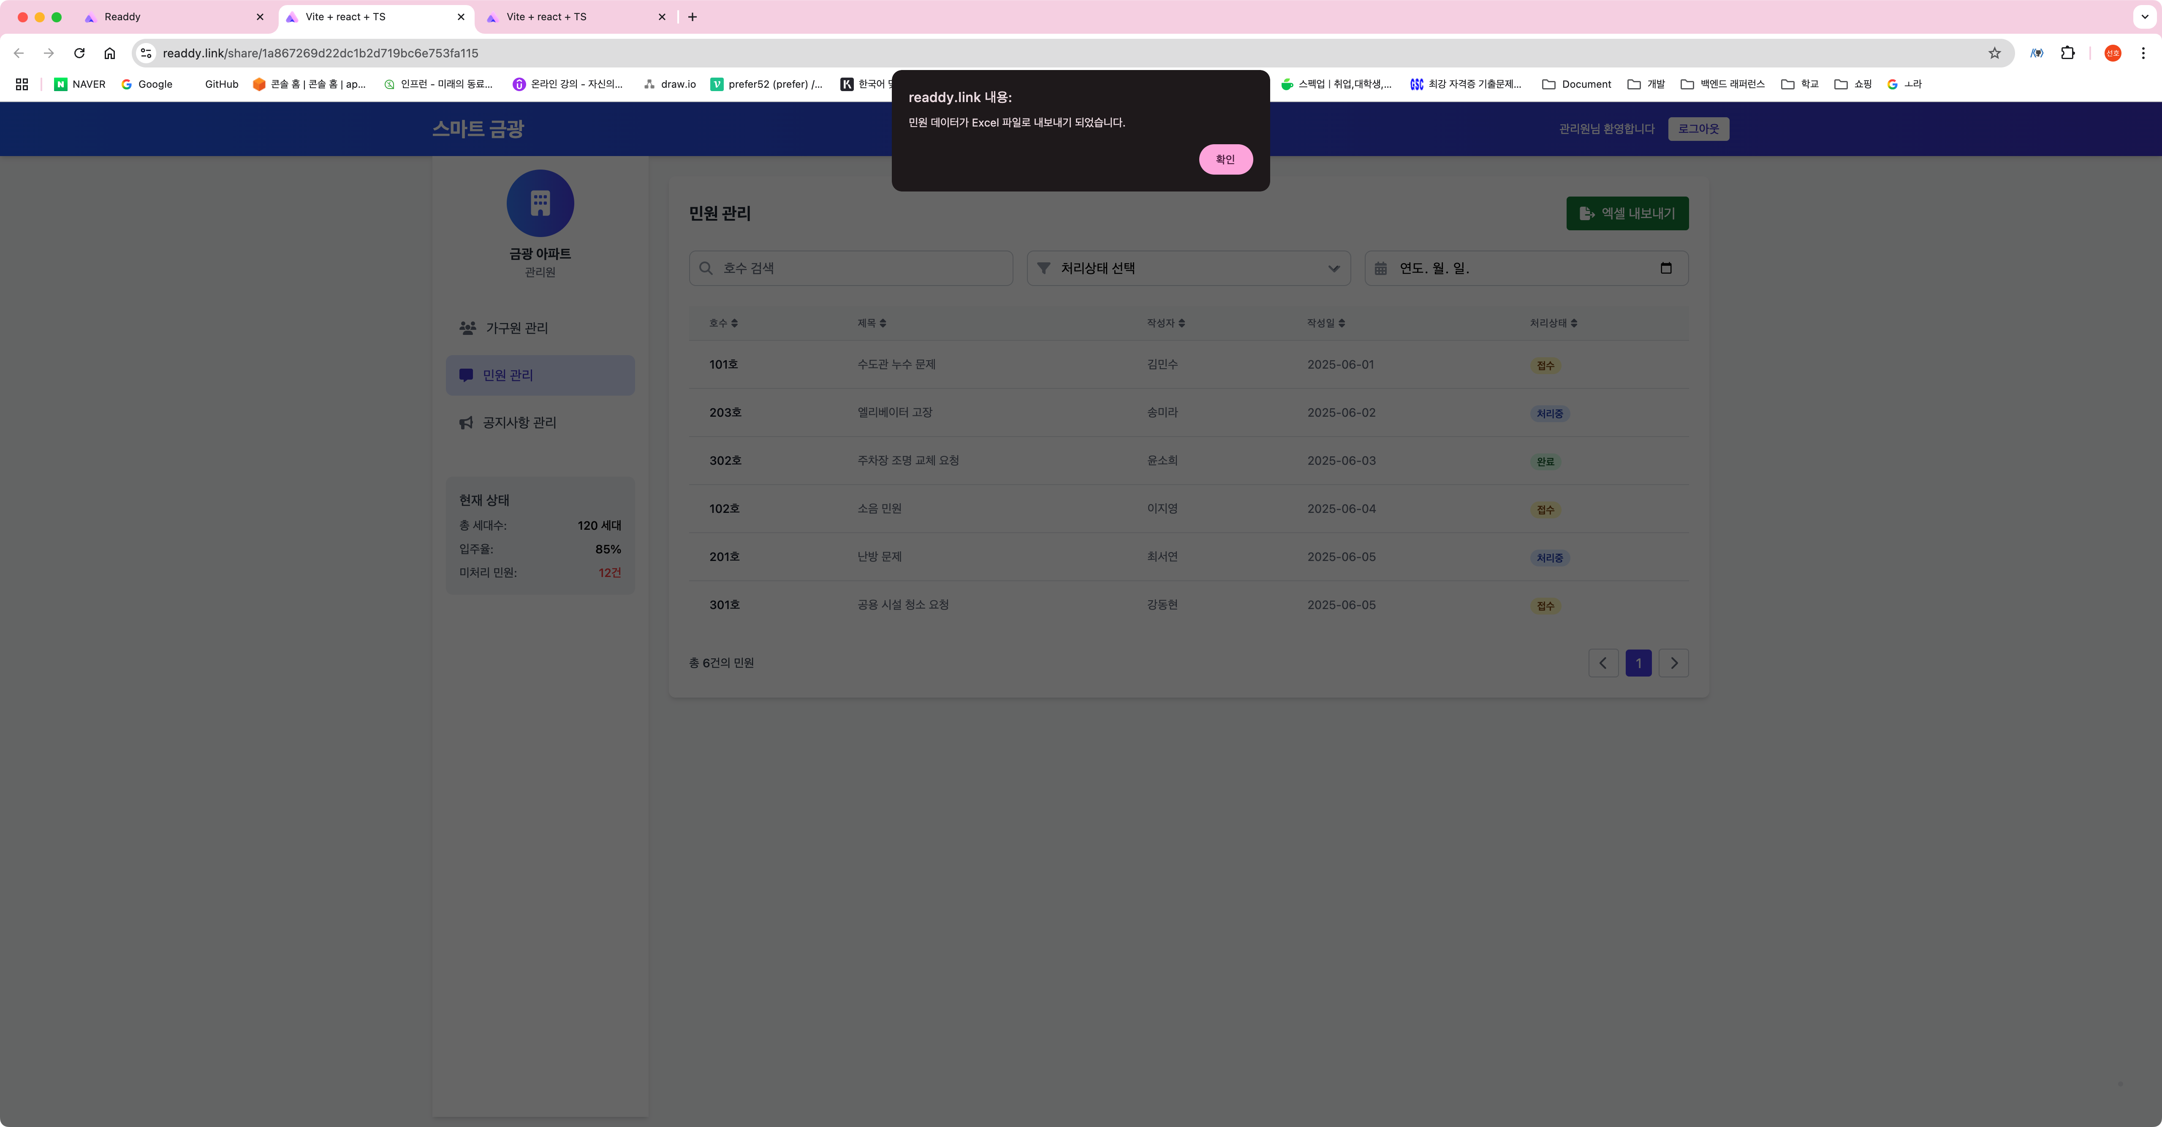
민원 관리 화면(엑셀 내보내기)
ASAO UI/UX 시나리오
관리원 인터페이스 -> 민원 관리 -> 엑셀 내보내기
1.1
Description
1 | 엑셀 파일로 내보내는 버튼을 클릭할경우 파일이 다운로드되고 뜨는 확인
1

Slide 11
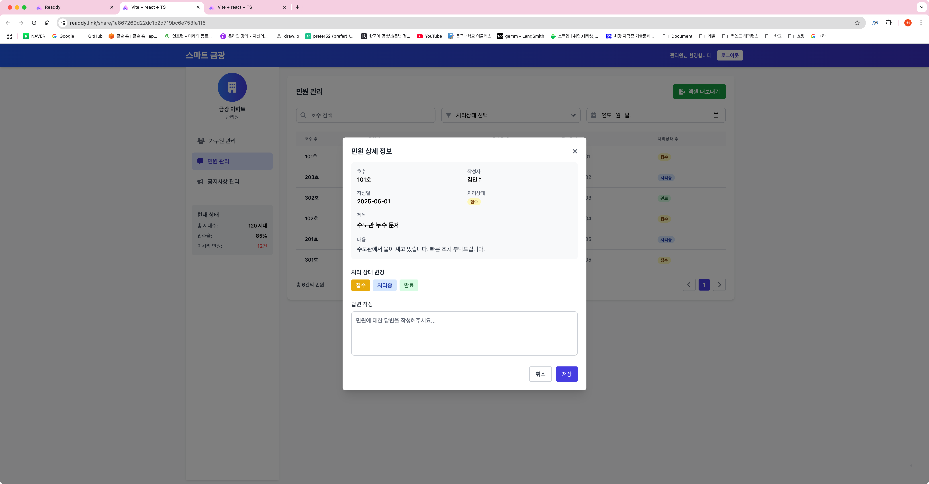
민원 관리 화면(민원 상세)
ASAO UI/UX 시나리오
관리원 인터페이스 -> 민원 관리 -> 민원 상세
1.1
Description
1 | 현재 등록된 민원을 클릭할 경우 확인할 수 있는 민원의 상제 정보, 접수된 호수와 작성자, 작성일, 처리상태, 제목, 내용 확인 가능
2 | 처리 상태를 변경하는 버튼, 클릭한 버튼으로 상태가 변경
3 | 민원에 대한 관리원의 답변 작성 텍스트 박스
4 | 민원에 대한 상태(처리 상태, 답변)을 변경한 후 저장하는 버튼, 취소를 클릭할 경우 입력한 내용과 처리 상태 변경 내용 취소
1
2
3
4

Slide 12
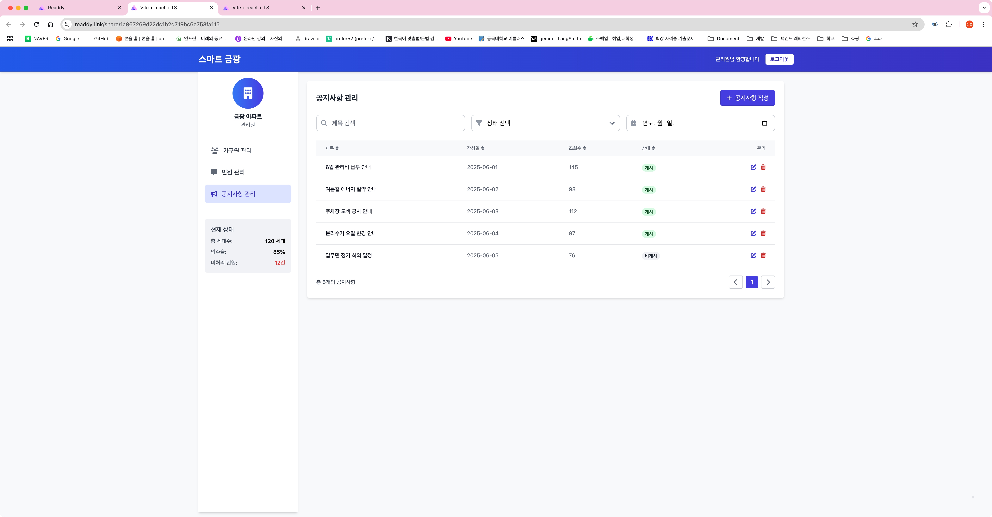
공지사항 관리 화면(공지사항 목록)
ASAO UI/UX 시나리오
관리원 인터페이스 -> 공지사항 관리
1.1
Description
1 | 공지사항을 작성할 수 있는 팝업을 띄우는 버튼
2 | 제목, 상태, 연/월/일을 기반으로 공지사항 목록 필터링
3 | 현재 작성한 공지사항의 목록
4 | 현재 작성한 공지사항을 수정하거나 삭제할 수 있는 버튼
5 | 다음 공지사항을 확인할 수 있는 페이지 이동 버튼
1
2
3
4
5

Slide 13
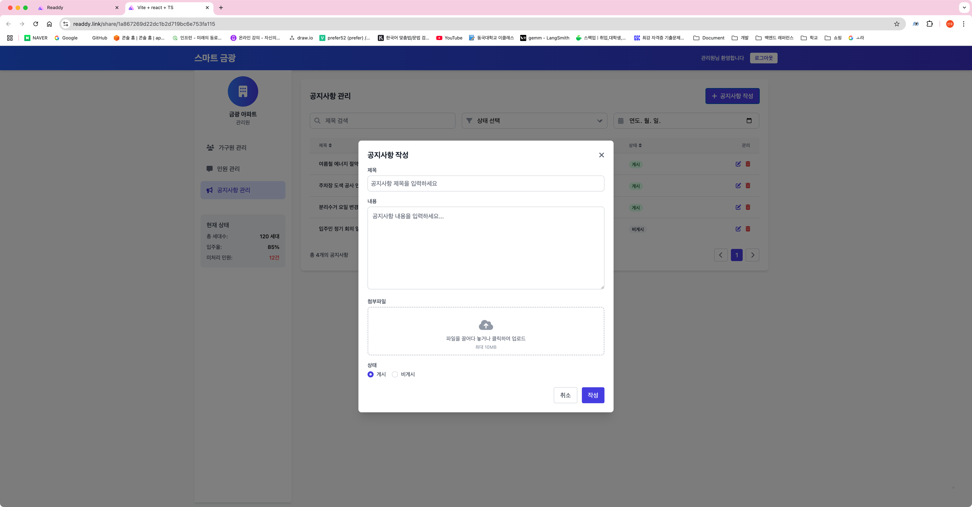
공지사항 관리 화면(공지사항 작성)
ASAO UI/UX 시나리오
관리원 인터페이스 -> 공지사항 관리 -> 공지사항 작성
1.1
Description
1 | 공지사항의 제목을 입력하는 텍스트 박스
2 | 공지사항의 내용을 입력하는 텍스트 박스
3 | 공지사항과 관련된 첨부파일을 올리는 박스
4 | 공지사항을 가구원에게 보여주는 결정하는 라디오 버튼
5 | 공지사항 입력 내용을 작성하는 버튼, 취소를 누를 경우 입력된 작성 내용 미저장
1
2
3
4
5

Slide 14
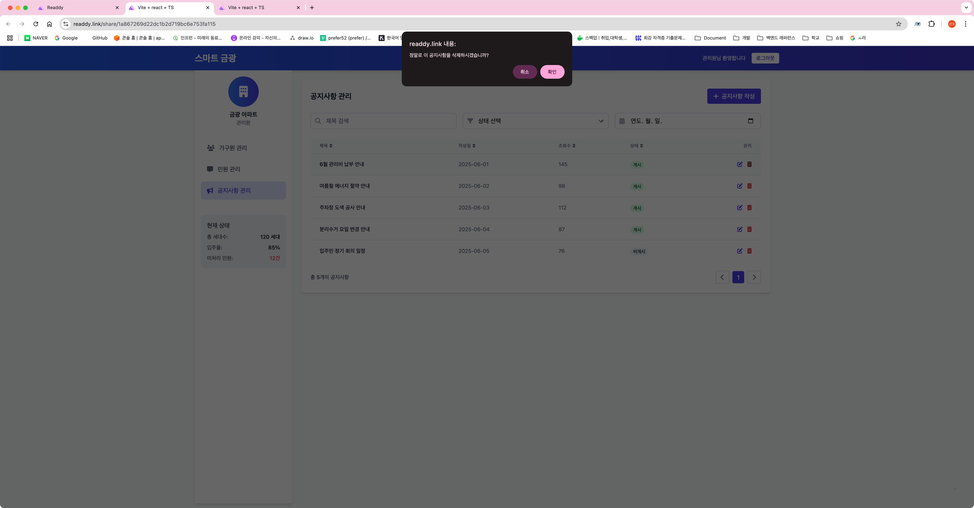
공지사항 관리 화면(공지사항 삭제)
ASAO UI/UX 시나리오
관리원 인터페이스 -> 공지사항 관리 -> 공지사항 삭제(빨간 쓰레기통 버튼)
1.1
Description
1 | 공지사항 삭제 버튼을 누를 경우 나오는 선택창. 확인을 누를 경우 공지사항 삭제
1

Slide 15
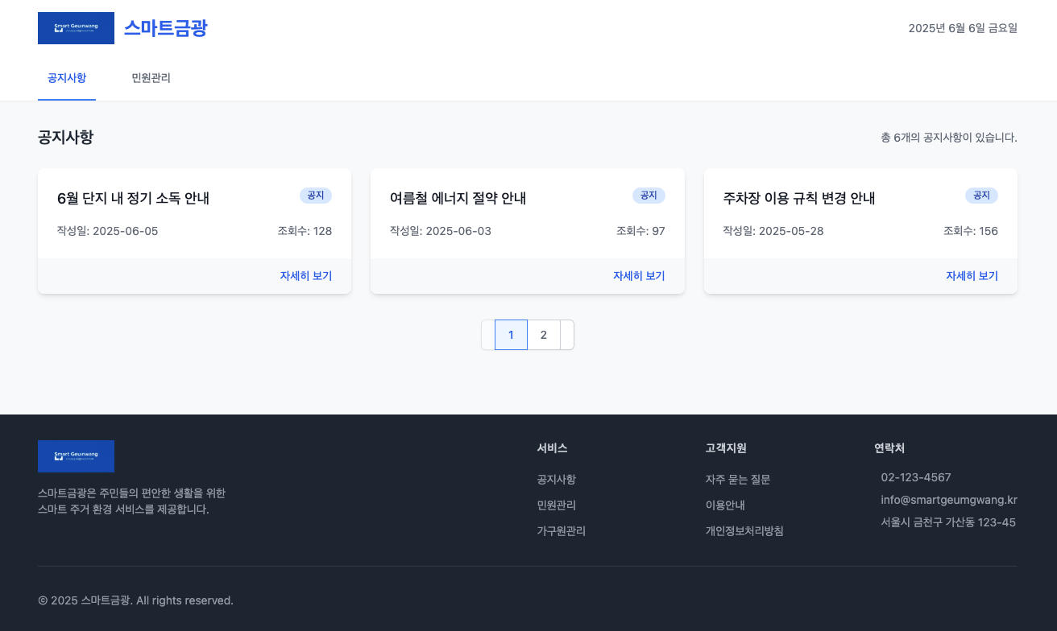
공지사항 조회 화면
ASAO UI/UX 시나리오
가구원 인터페이스 -> 공지사항 조회
1.1
1
Description
1 | 메인화면(공지사항 조회)으로 돌아가는 홈 이동 버튼
2 | 공지사항 조회 인터페이스로 이동하는 버튼
3 | 민원관리 조회 인터페이스로 이동하는 버튼
4 | 각 세부 공지사항의 제목
5 | 각 세부 공지사항의 작성일
6 | 각 세부 공지사항의 조회수
7 | 각 세부 공지사항 본문 조회 버튼
8 | 확인 가능한 전체 공지사항 개수
9 | 공지사항 페이지 크롤러
2
3
8
4
5
6
7
9

Slide 16
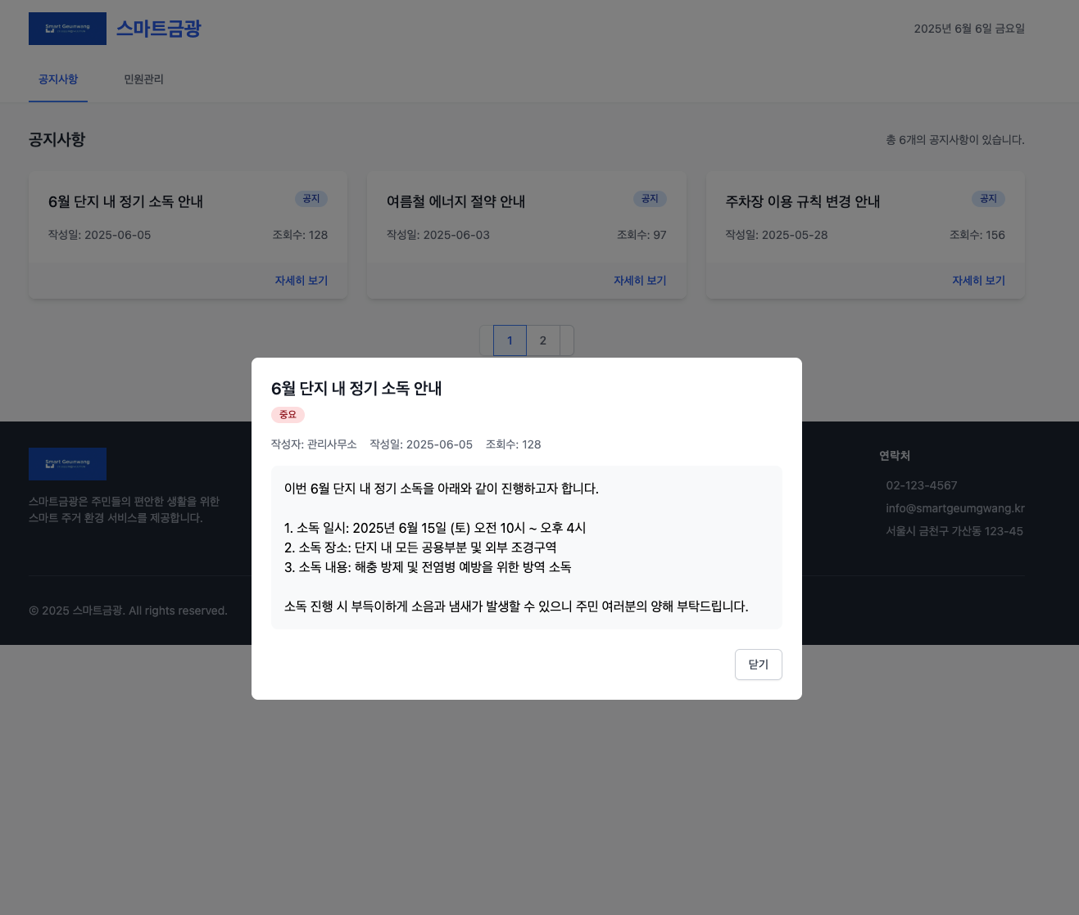
공지사항 상세 조회 화면
ASAO UI/UX 시나리오
관리원 인터페이스 -> 공지사항 조회 -> 공지사항 상세조회
1.1
Description
1 | 세부 공지사항의 제목
2 | 세부 공지사항의 중요도
3 | 세부 공지사항의 작성자, 작성일, 조회수
4 | 세부 공지사항의 본문
5 | 세부 공지사항 조회를 종료하는 버튼
1
2
3
4
5

Slide 17
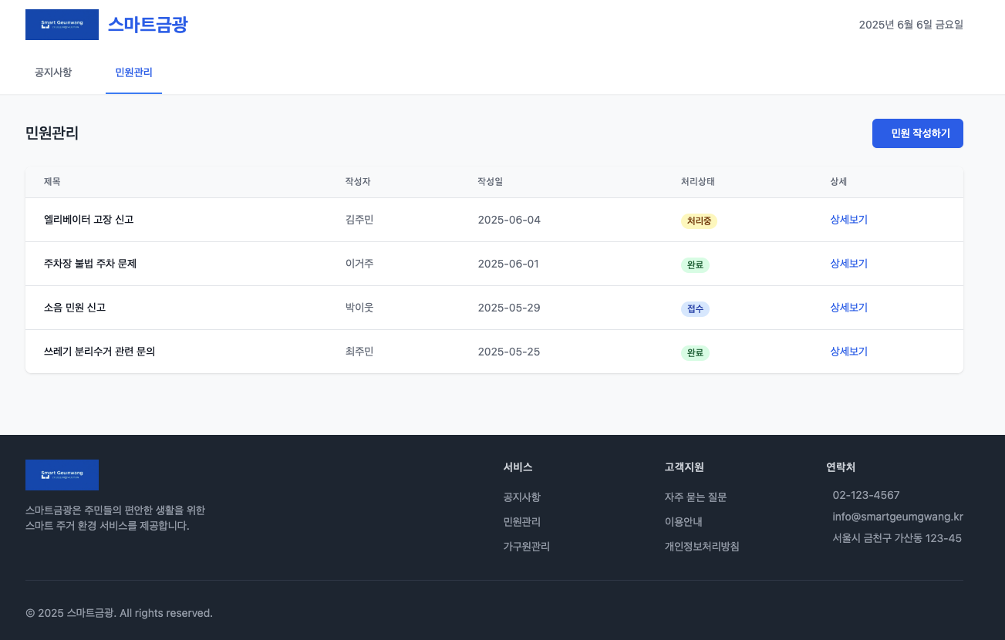
공지사항 관리 화면(공지사항 작성)
ASAO UI/UX 시나리오
관리원 인터페이스 -> 공지사항 관리 -> 공지사항 작성
1.1
Description
1 | 각 세부 민원의 제목
2 | 각 세부 민원의 작성자
3 | 각 세부 민원의 작성일
4 | 각 세부 민원의 처리상태
5 | 각 세부 민원의 본문 확인 버튼
6 | 새로운 민원 작성버튼
5
1
2
3
4
5

Slide 18
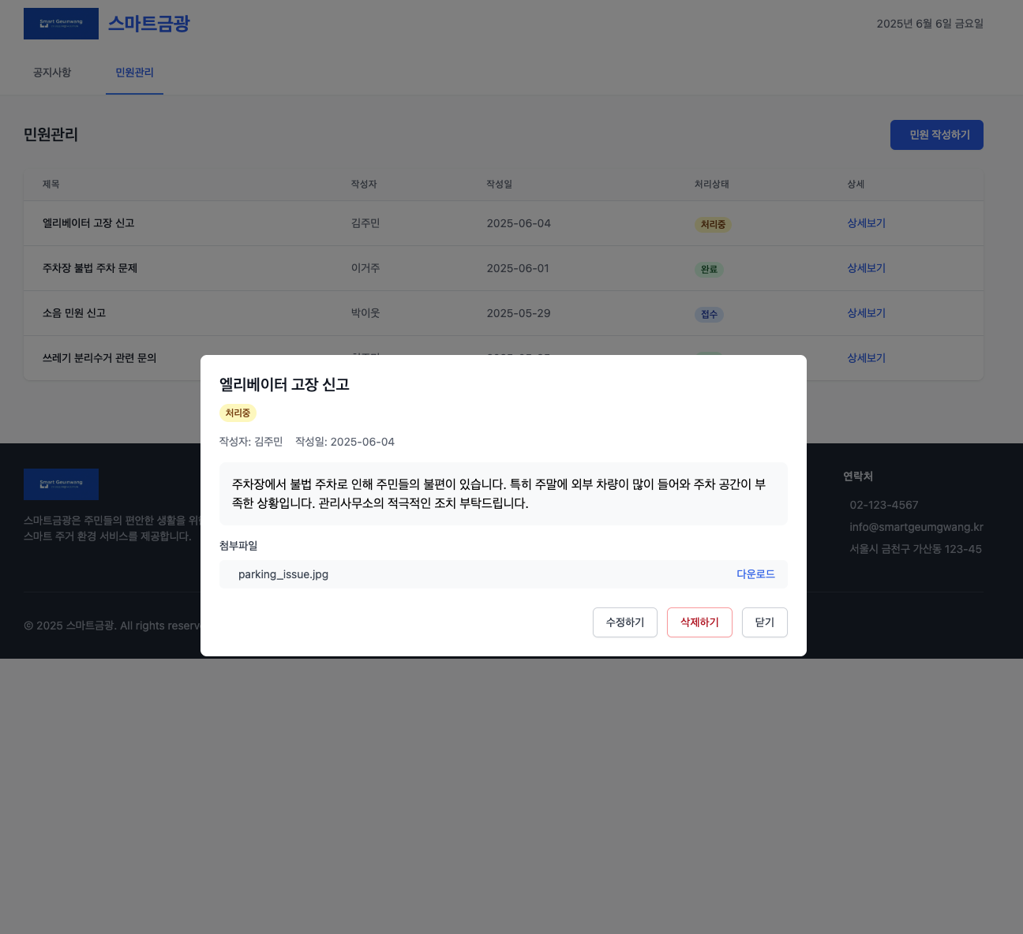
공지사항 관리 화면(공지사항 작성)
ASAO UI/UX 시나리오
관리원 인터페이스 -> 공지사항 관리 -> 공지사항 작성
1.1
Description
1 | 세부 민원의 제목
2 | 세부 민원의 처리 상태
3 | 세부 민원의 작성자, 작성일
4 | 세부 민원의 본문
5 | 세부 민원의 관련 첨부파일 제목
6 | 세부 민원의 관련 첨부파일 다운로드 버튼
7 | 민원 수정 버튼(작성자에 경우에만 노출)
8 | 민원 삭제 버튼(작성자에 경우에만 노출)
9 | 세부 민원 조회 종료 버튼
1
2
3
4
5
6
7
8
9

Slide 19
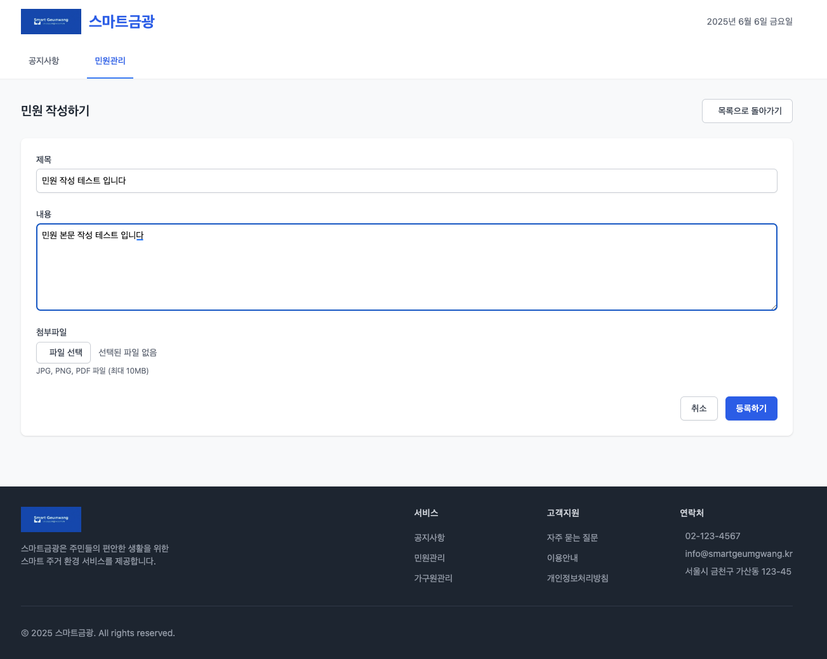
공지사항 관리 화면(공지사항 작성)
ASAO UI/UX 시나리오
관리원 인터페이스 -> 공지사항 관리 -> 공지사항 작성
1.1
Description
1 | 민원의 제목을 입력하는 텍스트 박스
2 | 민원의 내용을 입력하는 텍스트 박스
3 | 민원항과 관련된 첨부파일을 올리는 박스
4 | 민원 목록 조회 페이지로 돌아가는 버튼(입력된 작성 내용 미저장)
5 | 공지사항 입력 내용을 작성하는 버튼, 취소를 누를 경우 입력된 작성 내용 미저장
4
1
2
3
5

